Slide 1
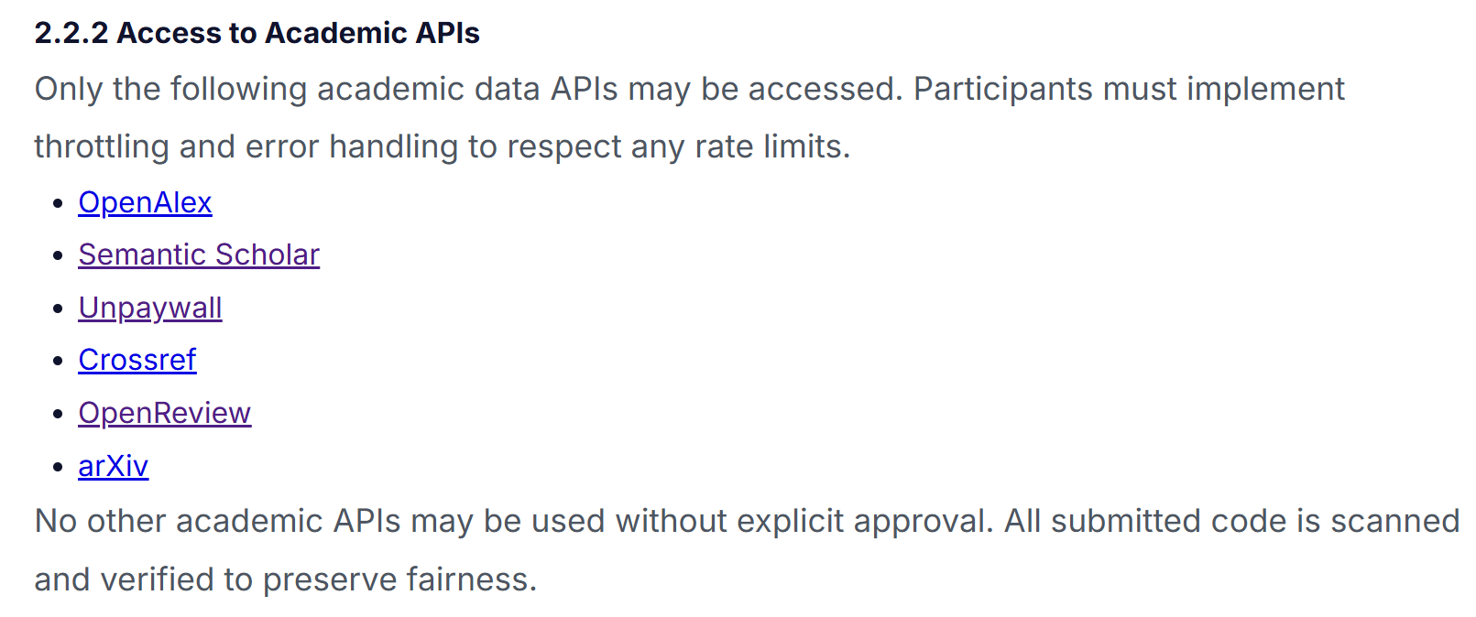
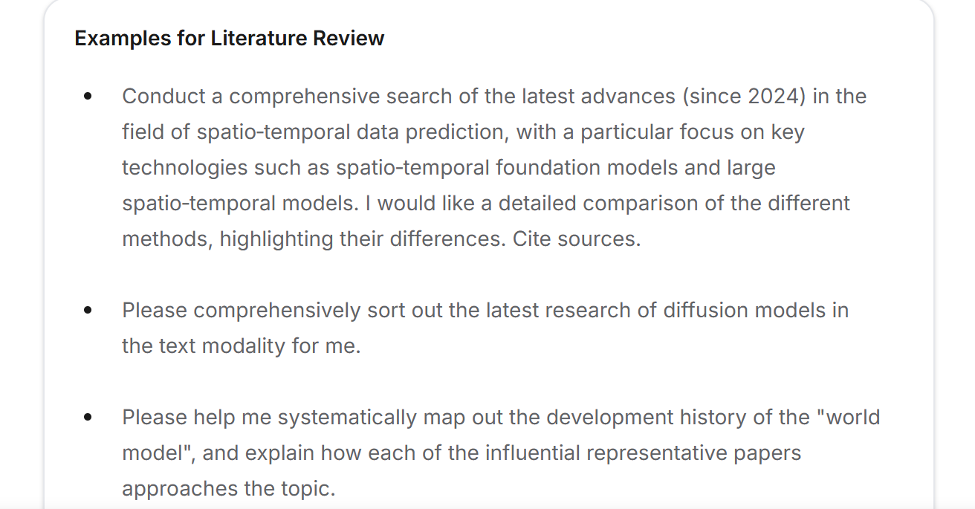
输入2：联网搜索结果
（reference list，准备纳入的文献（标题，摘要，全文…））
用这些api分别检索后融合（多源检索）
Agent 1
（web search agent)
Agent 2
…
Agent N
输出：
结构化的文献综述文本
输入1：query prompt（用户的文献综述要求）
例子：
(可能有迭代）

